Slide 1
Formation Javascript

Slide 2
Plan de la formation
Syntaxe
Variables et structures de données
Flow control
Boucles
Fonctions
Classes
Evenements
Introduction à React
Introduction à Angular

Slide 3
Rappel

Slide 4
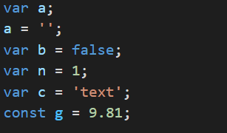
Variables et constantes

Slide 5
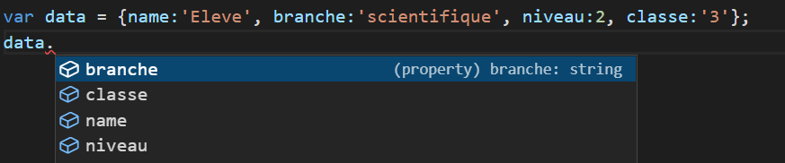
Structures de données

Slide 6
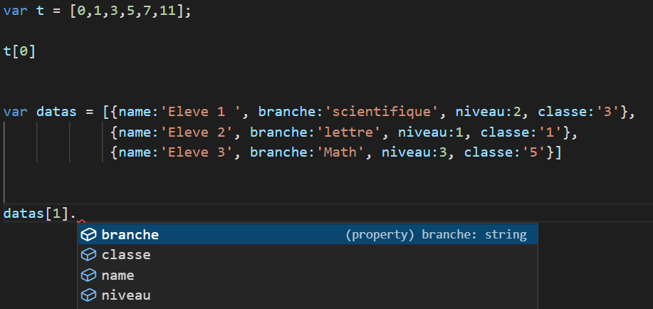
Tableaux

Slide 7
Control de flux

Slide 8
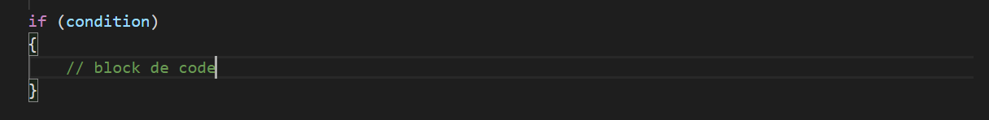
Controle de flux

Slide 9
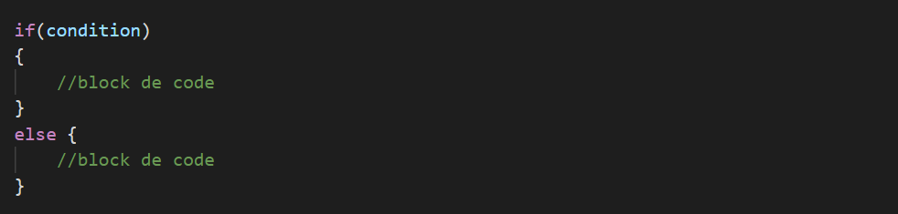
Controle de flux

Slide 10
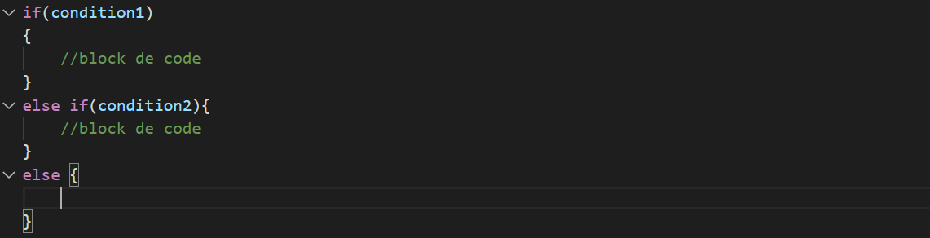
Controle de flux

Slide 11
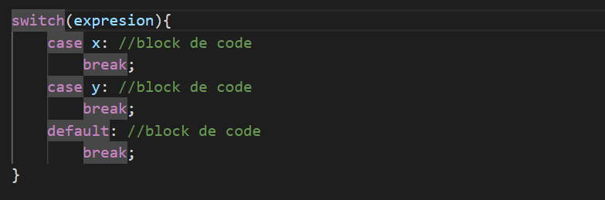
Controle de flux

Slide 12
Boucles

Slide 13
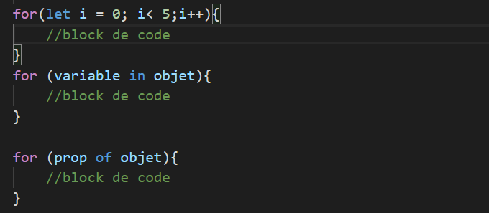
Boucles

Slide 14

Boucles

Slide 15
Fonctions

Slide 16
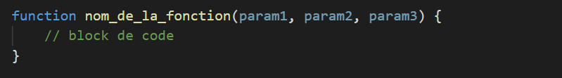
Fonctions

Slide 17
Exemple

Slide 18
Gestion d’évènements

Slide 19

Création d’un événement

Slide 20
Création d’un EventListener

Slide 21
Exemple

Slide 22
Classes

Slide 23
Classes
Une classe est une représentation informatique d’un objet.
Une classe contient un constructeur, des membres (variable, fonctions) qui permettent de manipuler l’objet.
Une classe est instancié

Slide 24
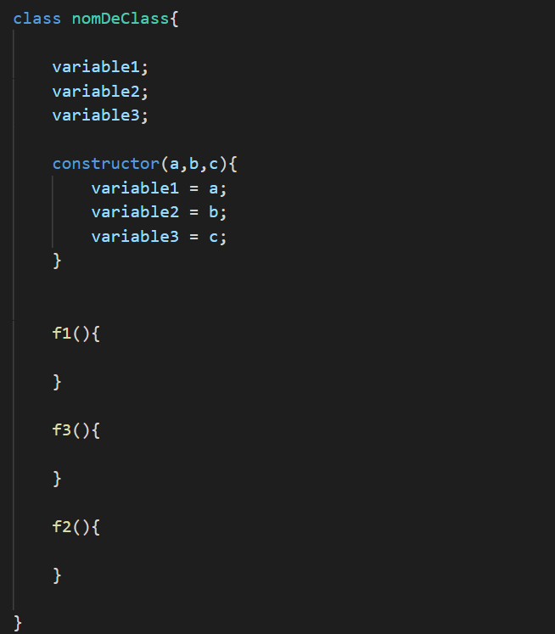
Classes

Slide 25
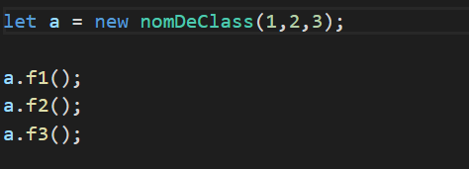
Classes

Slide 26
Exemple

